Slide 2
Ca nhập lễ
Ca Ngợi Chúa Ba Ngôi
Minh Tâm

Slide 3
Đk: Mầu nhiệm thay Thiên Chúa Ba Ngôi, khắp đất trời hợp tiếng ngợi ca. Tôn vinh tôn vinh Chúa Cha, Đấng tác thành muôn loài. Tôn vinh Chúa Con, Đấng cứu chuộc nhân thế và Thánh Linh, Nguồn Sống muôn muôn loài.

Slide 4
Tk1: Ba Ngôi chỉ một Chúa Trời, toàn năng thánh thiêng cao vời, chan chứa nguồn hạnh phúc nào ngơi. Dương gian ai nào hiểu được, chỉ biết khâm phục suy tôn. Ca ngợi Chúa Ba Ngôi.

Slide 5
Đk: Mầu nhiệm thay Thiên Chúa Ba Ngôi, khắp đất trời hợp tiếng ngợi ca. Tôn vinh tôn vinh Chúa Cha, Đấng tác thành muôn loài. Tôn vinh Chúa Con, Đấng cứu chuộc nhân thế và Thánh Linh, Nguồn Sống muôn muôn loài.

Slide 6
Tk2: Yêu thương con người vô vàn, từ nơi hiển vinh Thiên đàng, Con Chúa đã mặc kiếp phàm nhân. Hy sinh chết treo khổ hình, để cứu nhân loại điêu linh. Ban hồng phúc quang vinh.

Slide 7
Đk: Mầu nhiệm thay Thiên Chúa Ba Ngôi, khắp đất trời hợp tiếng ngợi ca. Tôn vinh tôn vinh Chúa Cha, Đấng tác thành muôn loài. Tôn vinh Chúa Con, Đấng cứu chuộc nhân thế và Thánh Linh, Nguồn Sống muôn muôn loài.

Slide 8
Tk3: Tôn vinh Thánh phụ nhân lành, đồng thanh chúc ca Thánh Tử, trong Thánh Thần nguồn suối hồng ân. Xin cho tâm hồn con là Đền Thánh Chúa Trời Ba Ngôi. Chan hoà tiếng ca vui.

Slide 9
Đk: Mầu nhiệm thay Thiên Chúa Ba Ngôi, khắp đất trời hợp tiếng ngợi ca. Tôn vinh tôn vinh Chúa Cha, Đấng tác thành muôn loài. Tôn vinh Chúa Con, Đấng cứu chuộc nhân thế và Thánh Linh, Nguồn Sống muôn muôn loài.

Slide 11
KINH VINH DANH
Ca Lên Đi 2

Slide 12
KINH VINH DANH

Slide 13
Chủ tế: Vinh danh Thiên Chúa trên các tầng trời. Và bình an dưới thế, bình an dưới thế cho người thiện tâm.

Slide 14
Chúng con ca ngợi Chúa. Chúng con chúc tụng Chúa. Chúng con thờ lạy Chúa. Chúng con tôn vinh Chúa. Chúng con cảm tạ Chúa vì vinh quang cao cả Chúa.

Slide 15
Lạy Chúa là Thiên Chúa, là Vua trên trời, là Chúa Cha toàn năng. Lạy Con Một Thiên Chúa, Chúa Giê-su Ki-tô.

Slide 16
Lạy Chúa là Thiên Chúa, là Chiên Thiên Chúa, là Con Đức Chúa Cha. Chúa xoá tội trần gian, xin thương, xin thương, xin thương xót chúng con.

Slide 17
Chúa xoá tội trần gian, Xin nhận lời chúng con cầu khẩn. Chúa ngự bên hữu Đức Chúa Cha, xin thương, xin thương, xin thương xót chúng con.

Slide 18
Vì lạy Chúa Giê-su Ki-tô, chỉ có Chúa là Đấng Thánh, chỉ có Chúa là Chúa, chỉ có Chúa là Đấng Tối Cao, cùng Đức Chúa Thánh Thần trong vinh quang Đức Chúa Cha. A-men. A-men.

Slide 20
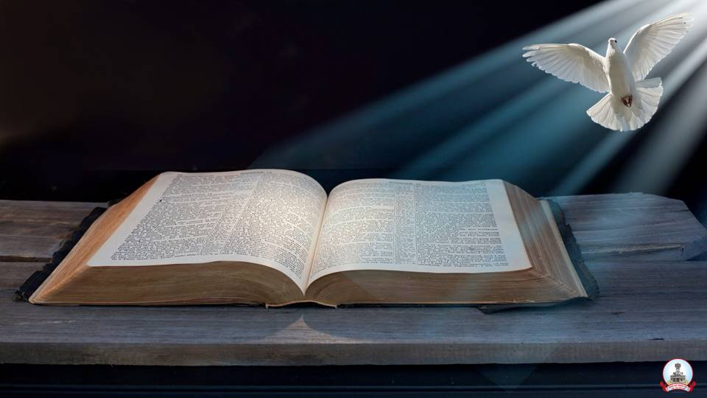
Bài đọc 1
Bài trích sách Đệ nhị luật.
Trên trời cao cũng như dưới đất thấp, chính Đức Chúa là Thiên Chúa, và ngoài Người ra không có thần nào khác.

Slide 21
Đáp Ca
Thánh vịnh 32
Chúa Nhật Lễ Chúa Ba Ngôi
Lm. Kim Long
04 câu

Slide 22
Đk: Phúc thay quốc gia Chúa chọn làm sản nghiệp.

Slide 23
Tk1: Lời Thiên Chúa rất ngay thực chân chính, việc tay Ngài thực đáng cậy tin, Ngài yêu thích công minh chính trực, tình thương Ngài tràn ngập khắp mọi nơi.

Slide 24
Đk: Phúc thay quốc gia Chúa chọn làm sản nghiệp.

Slide 25
Tk2: Lời Thiên Chúa khiên cung trời hiện hữu, làn hơi Ngài tạo tác ngàn sao, Ngài tuyên phán khai sinh các loài, Ngài ra lệnh vạn vật xuất hiện ngay.

Slide 26
Đk: Phúc thay quốc gia Chúa chọn làm sản nghiệp.

Slide 27
Tk3: Ngài đưa mắt dõi theo kẻ thờ kính, kẻ tin cậy lòng Chúa dủ thương. Hầu giải cứu qua tay tử thần, hồi cơ hàn Ngài nhìn tới dưỡng nuôi.

Slide 28
Đk: Phúc thay quốc gia Chúa chọn làm sản nghiệp.

Slide 29
Tk4: Đoàn con những vững tâm đợi trông Chúa, bởi Chúa hằng phù giúp chở che. Hồng ân Chúa xin thương xuống đầy trên những người hằng bền vững cậy trông.

Slide 30
Đk: Phúc thay quốc gia Chúa chọn làm sản nghiệp.

Slide 31
Bài đọc 2
Bài trích thư của thánh Phao-lô tông đồ
gửi tín hữu Rô-ma.
Anh em đã lãnh nhận Thần Khí làm cho anh em nên nghĩa tử, nhờ đó chúng ta được kêu lên : Áp-ba ! Cha ơi !

Slide 32
Alleluia-alleluia: Xin dâng lời tôn vinh chúc tụng Chúa Cha, Chúa Con và Chúa Thánh Thần, là Thiên Chúa đã có, hiện có và đang tới. Xin tôn vinh chúc tụng muôn đời. Alleluia.

Slide 35
KINH TIN KÍNH

Slide 36
Tôi tin kính một Thiên Chúa là Cha toàn năng, Đấng tạo thành trời đất, muôn vật hữu hình và vô hình.

Slide 37
Tôi tin kính một Chúa Giêsu Kitô, Con Một Thiên Chúa, Sinh bởi Đức Chúa Cha từ trước muôn đời.

Slide 38
Người là Thiên Chúa bởi Thiên Chúa, Ánh Sáng bởi Ánh Sáng, Thiên Chúa thật bởi Thiên Chúa thật,

Slide 39
được sinh ra mà không phải được tạo thành, đồng bản thể với Đức Chúa Cha: nhờ Người mà muôn vật được tạo thành.

Slide 40
Vì loài người chúng ta và để cứu độ chúng ta, Người đã từ trời xuống thế.

Slide 41
Bởi phép Đức Chúa Thánh Thần, Người đã nhập thể trong lòng Trinh Nữ Maria, và đã làm người.

Slide 42
Người chịu đóng đinh vào thập giá vì chúng ta, thời quan Phongxiô Philatô; Người chịu khổ hình và mai táng, ngày thứ ba Người sống lại như lời Thánh Kinh.

Slide 43
Người lên trời, ngự bên hữu Đức Chúa Cha, và Người sẽ lại đến trong vinh quang để phán xét kẻ sống và kẻ chết, Nước Người sẽ không bao giờ cùng.

Slide 44
Tôi tin kính Đức Chúa Thánh Thần là Thiên Chúa và là Đấng ban sự sống, Người bởi Đức Chúa Cha và Đức Chúa Con mà ra,

Slide 45
Người được phụng thờ và tôn vinh cùng với Đức Chúa Cha và Đức Chúa Con: Người đã dùng các tiên tri mà phán dạy.

Slide 46
Tôi tin Hội Thánh duy nhất thánh thiện công giáo và tông truyền.

Slide 47
Tôi tuyên xưng có một Phép Rửa để tha tội. Tôi trông đợi kẻ chết sống lại và sự sống đời sau. Amen.

Slide 49
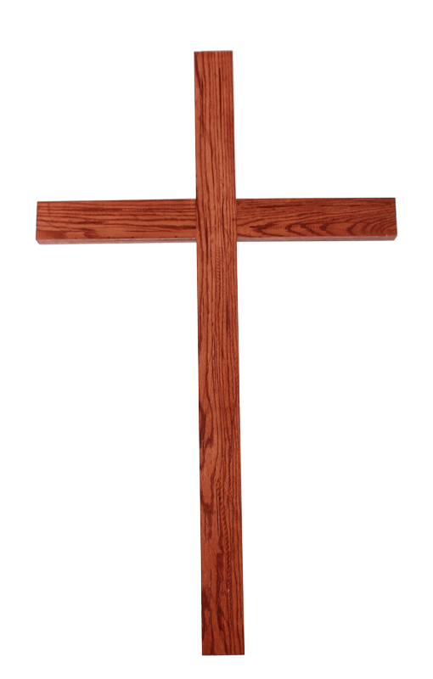
Ca Dâng Lễ TIẾN DÂNG CHA

Slide 50
Tk1: Này giờ đoàn con tiến dâng lên Ngài. Này là của lễ từ muôn lao công con người. Với bao khó nhọc sớm chiều vất vả ngày đêm. Xin thương đón nhận lễ vật chân thành hiệp dâng.

Slide 51
Đk: Kính tiến lên Cha này bánh rượu thơm nồng. Xin tiến dâng lên Cha đoàn con cùng hiệp dâng.

Slide 52
Tk2: Này đoàn con cùng dâng tiến Cha nhân lành Này ngàn mộng ước tình yêu tâm tư con người Xin thương đón nhận chân thành tâm tình đầy vơi. Đoái thương chúc lành khối tình con người hiệp dâng.

Slide 53
Đk: Kính tiến lên Cha này bánh rượu thơm nồng. Xin tiến dâng lên Cha đoàn con cùng hiệp dâng.

Slide 57
Ca Nguyện Hiệp Lễ
TÔN VINH BA NGÔI
Phạm Liên Hùng

Slide 58
Tk1: Xin tôn vinh, tôn vinh Một Chúa Ba Ngôi. Xin tôn vinh Ngôi Cha toàn năng Đấng dựng nên đất trời. Xin tôn vinh Ngôi Con giáng sinh cứu đời.

Slide 59
***: Xin tôn vinh và Ngôi Ba Thánh Linh thánh hóa muôn người. Xin tôn vinh ngàn đời tôn vinh.

Slide 60
Đk: Xin tôn vinh một Chúa uy linh cao vời. Xin tôn vinh với người dương thế. Xin tôn vinh Thiên Chúa muôn cao. Xin tôn thờ quyền phép nhiệm mầu.

Slide 61
Tk2: Xin tôn vinh Ngôi Cha toàn năng thiết lập bao công trình. Xin tôn vinh Ngôi Con gánh mang tội tình.

Slide 62
**: Xin tôn vinh và Ngôi Ba Thánh Linh ban xuống ơn lành. Xin tôn vinh ngàn đời tôn vinh.

Slide 63
Đk: Xin tôn vinh một Chúa uy linh cao vời. Xin tôn vinh với người dương thế. Xin tôn vinh Thiên Chúa muôn cao. Xin tôn thờ quyền phép nhiệm mầu.

Slide 64
Tk3: Xin tôn vinh Ngôi Cha toàn năng Đấng ngày đêm quan phòng. Xin tôn vinh Ngôi Con đến ban hy vọng.

Slide 65
***: Xin tôn vinh và Ngôi Ba Thánh Linh soi sáng muôn lòng. Xin tôn vinh ngàn đời tôn vinh.

Slide 66
Đk: Xin tôn vinh một Chúa uy linh cao vời. Xin tôn vinh với người dương thế. Xin tôn vinh Thiên Chúa muôn cao. Xin tôn thờ quyền phép nhiệm mầu.

Slide 69
Ca kết lễ
Ngợi Khen Chúa
Tường Vy

Slide 70
Tk1: Ngợi khen Chúa vì tình Chúa rất bao la. Ngợi khen Chúa vì Ngài tác sinh muôn loài. Tạ ơn Chúa vì Ngài đã đến thế gian. Tạ ơn Chúa vì ngài xuống muôn hồng ân.

Slide 71
Đk: Ngợi khen Chúa mãi mãi con ngợi khen Chúa. Tạ ơn Chúa mãi mãi con cám ơn Ngài.

Slide 72
Tk2: Ngợi khen Chúa vì tình Chúa rất thiết tha. Ngợi khen Chúa vì tình Chúa luôn chan hoà. Tạ ơn Chúa vì Ngài dẫn lối con đi. Tạ ơn Chúa tình Ngài dắt qua hiểm nguy.

Slide 73
Đk: Ngợi khen Chúa mãi mãi con ngợi khen Chúa. Tạ ơn Chúa mãi mãi con cám ơn Ngài.

